Slide 1
Я. Стельмах «Митькозавр із Юрківки, або Химера лісового озера».
Характеристика образів Сергія і Митька

Slide 2
Опишіть чудовисько, яке хлопці зненацька побачили.
(«Водою пливло щось надзвичайне, неймовірне і дуже доісторичне... На поверхні видніла лише голова, але що то була за голова!.. Ось потвора повернулась до нас, і блимнули червонясто два великих ока. Між ними стирчав хижий ріг. З напіврозкритої пащі виглядали гостренні білі зуби...»)

Slide 3
З чим було пов’язано те, що хлопці не злякалися потвори?
Чому Митько допоміг Василю? Чим пояснити його вчинок?
Чим би міг закінчитися «маскарад» для Василя?
Чому хлопці вирішили не «вибивати Василеві бубни», а подякували йому?

Slide 4
Характеристика образів Сергія і Митька
План характеристики образів.
1) Дмитро Омельчук і Сергій Стеценко — звичайні школярі-шестикласники.
2) Риси характеру хлопців:
а) чемність і доброта; б) мужність і винахідливість;
в) повага до батьків і людей похилого віку;
г) наполегливість і довіра; д) на зло відповідають добром.

Slide 5
Характеристика образів Сергія і Митька
План характеристики образів
3) Здібності героїв:
а) любов до книги; б) прагнення пізнати багато цікавого;
в) надання допомоги тому, хто її потребує;
г) вміння орієнтуватися у природному довкіллі;
д) мрія про славу.
4) Дослідження хлопців не були марними.
5) Значення образів Сергія і Митька для сучасного школяра.

Slide 6
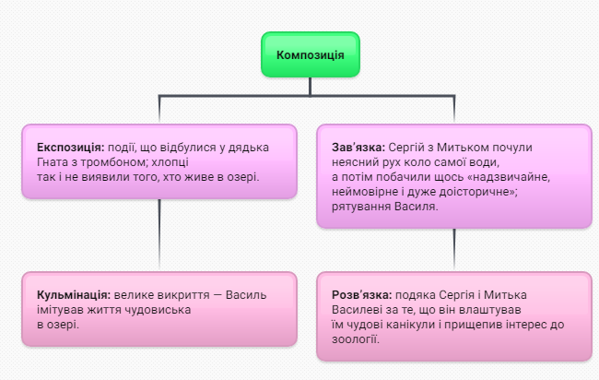
КОМПОЗИЦІЯ ІX РОЗДІЛУ

Slide 7
Бесіда за питаннями
Що свідчить про те, що Сергій з Митьком мають велике бажання пізнати світ, історичне минуле?
Як Сергій з Митьком ставилися до бабусі, мешканців села? У чому це виявилося?
У чому виявляється любов хлопців до природи, довкілля? Як вони сприймають красу лісу, озера?
Чому Сергій з Митьком мріяли про власну славу? Як це характеризує героїв?
Як поводять себе друзі, перебуваючи у складних ситуаціях?

Slide 8
Бесіда за питаннями
Що дає підставі стверджувати про доброту, чуйність хлопців у стосунках з Василем Трошем? Чому Сергій з Митьком не намагаються помститися Василеві?
Чим повчальні образи Сергія і Митька для кожного із вас?

Slide 9
Домашнє завдання
Написати цитатну характеристику героїв

